Slide 1
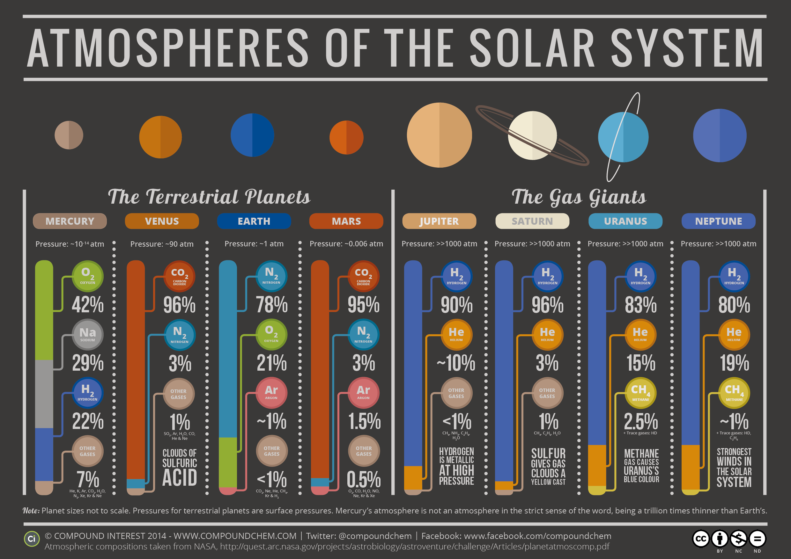
МОДЕЛЮВАННЯ ФІЗИКО-ХІМІЧНИХ ПРОЦЕСІВ В АТМОСФЕРАХ ПЛАНЕТ СОНЯЧНОЇ СИСТЕМИ В УМОВАХ ШКІЛЬНОЇ ЛАБОРАТОРІЇ
Виконав: Гулюк Павло Павлович
Комунальний заклад «Ліцей №29» Кам’янської міської ради (8 клас) м. Кам’янське (Дніпропетровська область)
Дніпропетровське обласне відділення МАНУ
Науковий керівник – Ткаченко Еліна Едуардівна, вчитель хімії

Slide 2
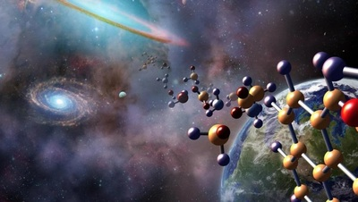
Актуальність теми
Сучасна астрохімія досліджує умови на планетах Сонячної системи для оцінки потенційної колонізації та формування життя.
Атмосферні процеси — ключовий фактор у визначенні клімату планети.
Вивчення хімічних властивостей цих атмосфер в умовах шкільної лабораторії сприяє розвитку міждисциплінарного підходу в освіті.

Slide 3
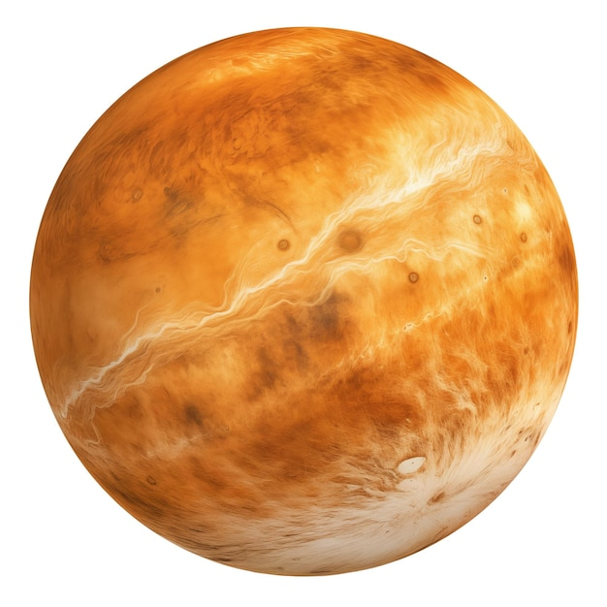
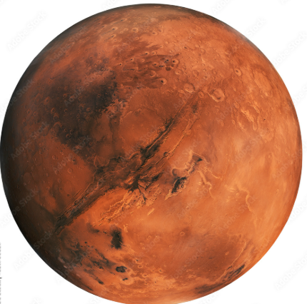
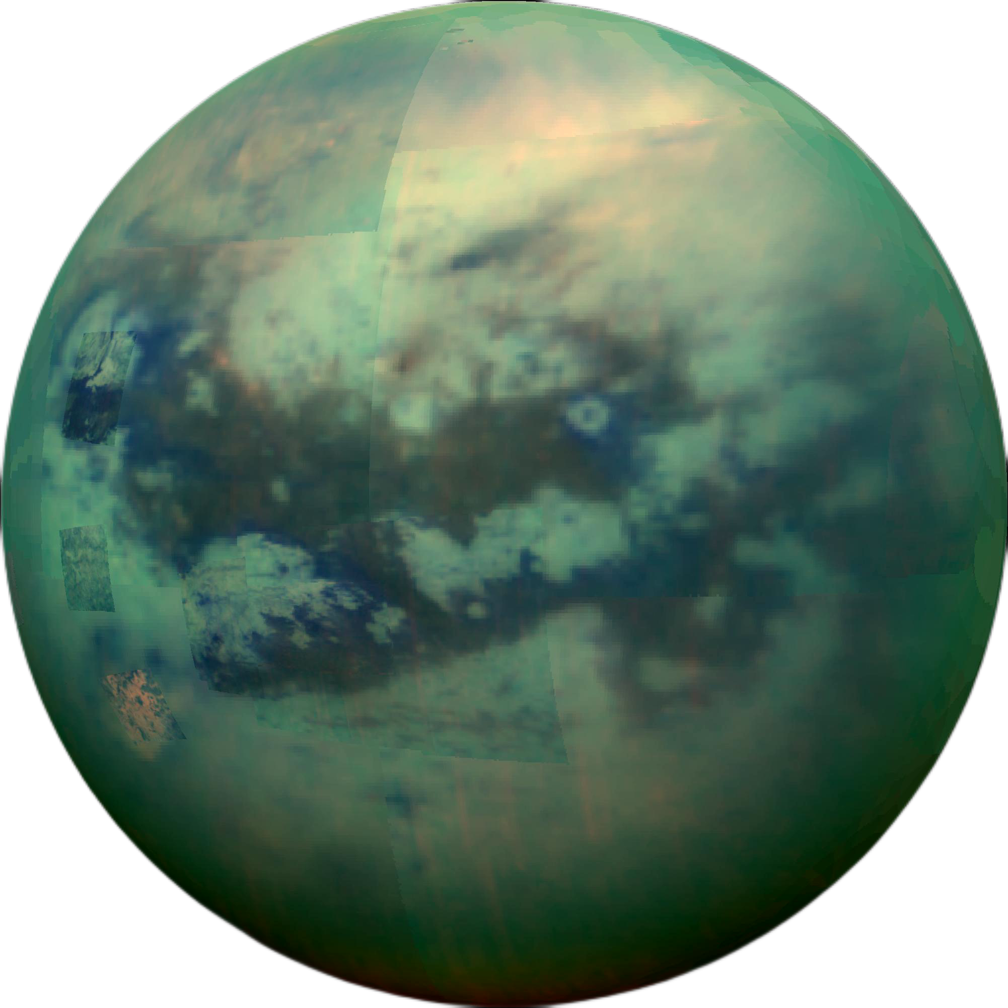
Мета і завдання
Venus
Мета: відтворити основні хімічні процеси, характерні для атмосфер Венери, Марса та Титану, за допомогою простих лабораторних дослідів. Пояснити вплив складу атмосфер на клімат, кислотність та ймовірність життя.
Завдання:
1. Вивчити склад атмосфер обраних планет.
2. Скласти моделі хімічного середовища планет.
3. Провести серію хімічних експериментів.
4. Виявити наслідки цих процесів — кислотність, парниковий ефект, реактивність.
5. Порівняти моделі та зробити висновки про «придатність» атмосфер.
Mars
Titan

Slide 4
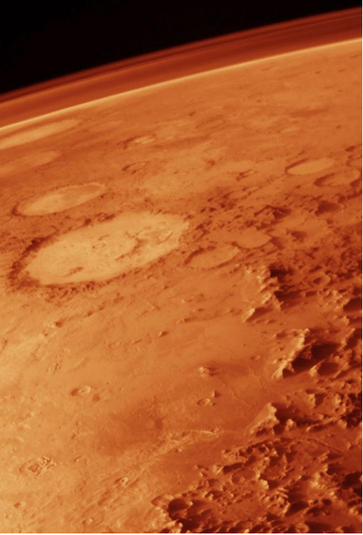
Теоретичні основи
1. Особливості атмосфер планет
Планети Сонячної системи мають різноманітні атмосферні умови, що зумовлює різні фізико-хімічні процеси:​
Венера: атмосфера складається переважно з CO₂ (≈96,5%), що спричиняє потужний парниковий ефект і температуру поверхні близько 465 °C [1].​
Марс: тонка атмосфера з CO₂ (≈95%), низький тиск і температура, можливе утворення слабокислих дощів [2].​
Титан: атмосфера з азоту (≈98%) і метану, що призводить до утворення метанових хмар і дощів [3].​
2. Парниковий ефект
Парниковий ефект виникає через поглинання інфрачервоного випромінювання атмосферними газами, такими як CO₂. Це призводить до підвищення температури планети. На Венері цей ефект особливо виражений через високу концентрацію CO₂ [4].​
3. Кислотні дощі
Кислотні дощі утворюються внаслідок реакції оксидів сірки (SO₂) з водяною парою, утворюючи сірчану кислоту (H₂SO₄). На Марсі можливе утворення слабокислих дощів через наявність SO₂ в атмосфері [5].​
4. Метанові дощі на Титані
На Титані, супутнику Сатурна, метан в атмосфері конденсується, утворюючи хмари і метанові дощі. Це створює унікальні гідрологічні умови, відмінні від земних [6].
Рис. 1. Зображення з орбітального КА «Вікінг» показує тонку марсіанську атмосферу над областю Аргір (Argyre) [7].

Slide 5
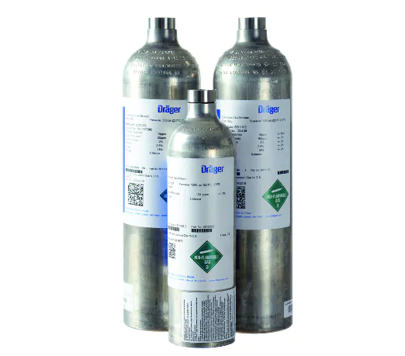
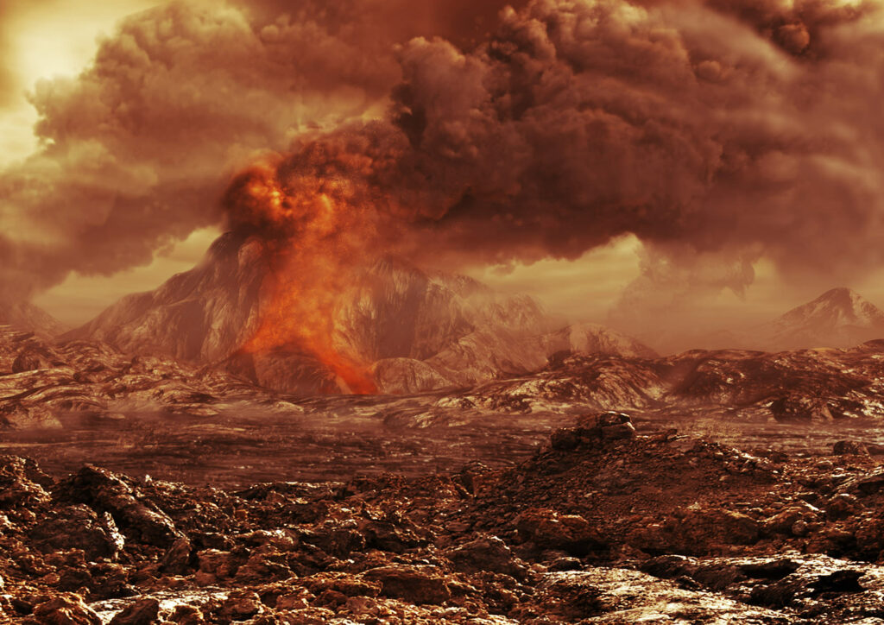
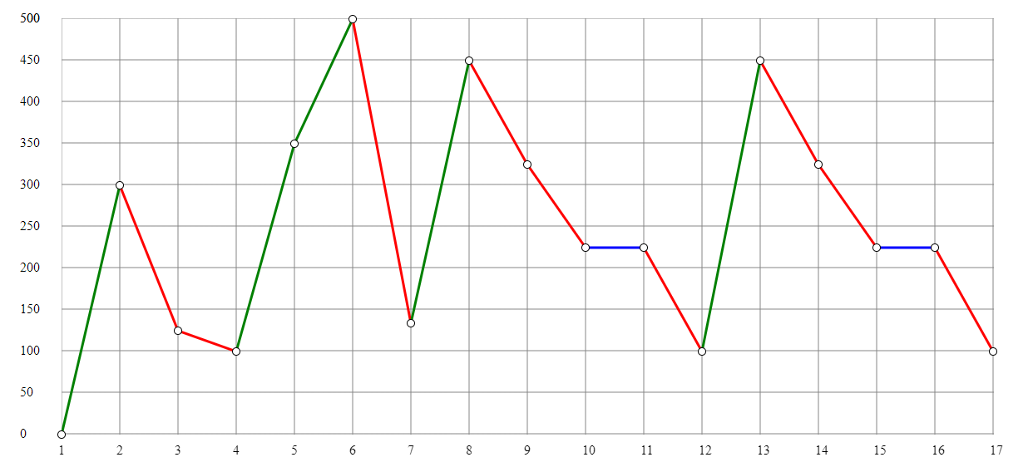
Методика дослідження
• Створення модельних атмосфер.
• Застосування кислот, газів, температурних впливів.
• Вимірювання pH, температури, спостереження реакцій.

Slide 6
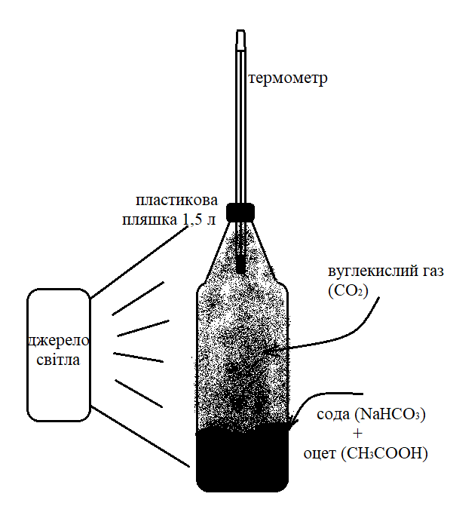
Експериментальна частина: Модель атмосфери Венери (1)
Мета експерименту:
Дослідити парниковий ефект у CO₂-атмосфері, імітуючи умови на Венері.
Обладнання та матеріали:
Прозора пластикова пляшка (1,5 л)
Харчова сода (NaHCO₃) — 3 ст. ложки
Столовий оцет (CH₃COOH) — 200 мл
Пробка або кришка з отвором
Термометр
Настільна лампа (або джерело тепла)
Часовий таймер або секундомір
Хід експерименту:
Підготовка CO₂ (рис. 2):
  У пляшку насипати соду.
  Додати оцет — розпочнеться бурхлива реакція з виділенням вуглекислого газу:
  Щільно закрити пляшку.
  Вставити термометр у отвір у кришці.
  Поставити під лампу на відстані 20–30 см.
Спостереження:
  Вимірювати температуру кожні 5 хв протягом 20 хв.
  Заносити результати до таблиці.
  Повторити дослід з другою пляшкою (з повітрям, без CO₂) для порівняння.
Очікувані результати:
Температура в пляшці з CO₂ має зростати значно швидше, що ілюструє парниковий ефект.
Рис. 2. Схема установки для дослідження парникового ефекту у CO₂-атмосфері, імітуючи умови на Венері.

Slide 7
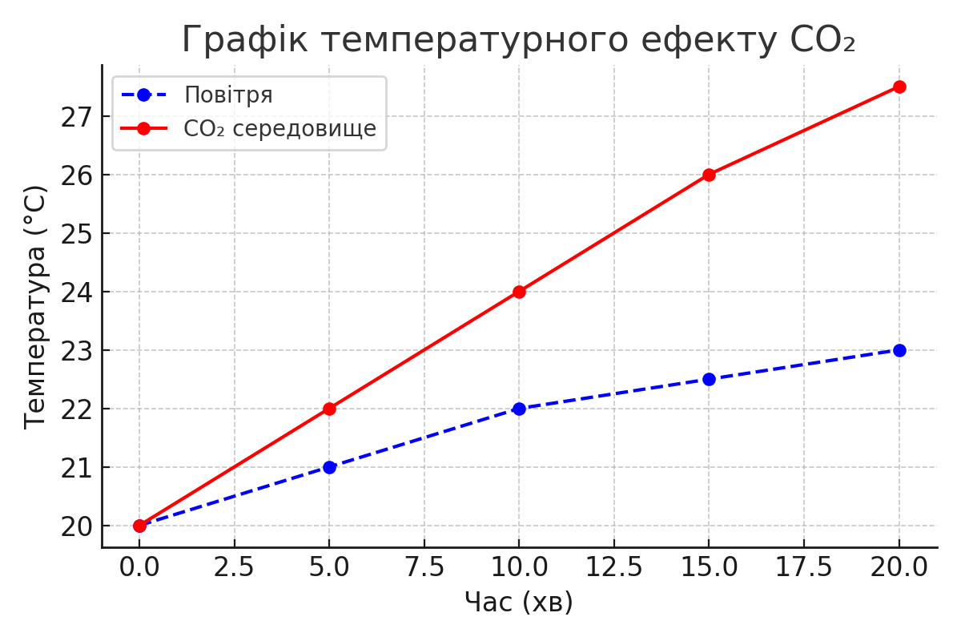
Результати
Температура зросла на 5°C у CO₂ середовищі
Рис. 3. Графік залежності температури від часу експерименту

Slide 8
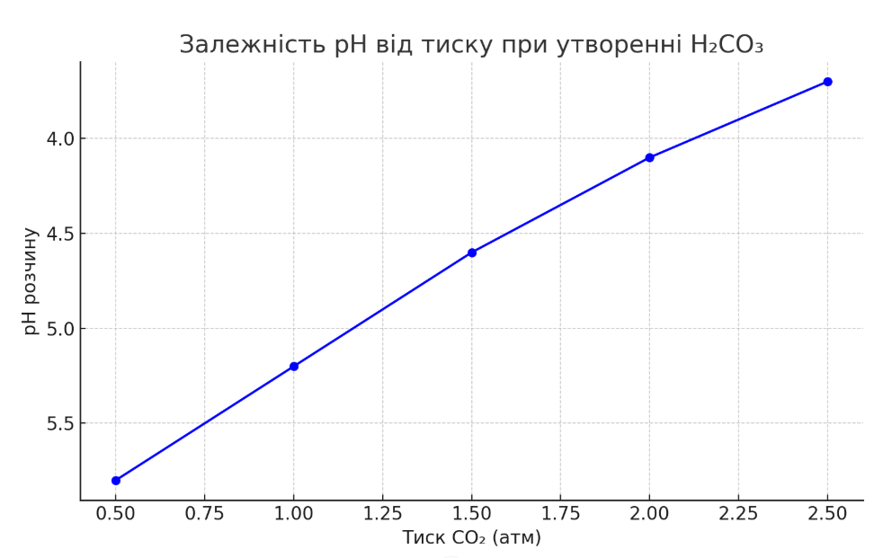

Експериментальна частина: Модель атмосфери Венери (2)
Мета експерименту: моделювання основного хімічного процесу, характерного для атмосфери Венери — утворення вугільної кислоти через взаємодію вуглекислого газу з водяною парою:
1. Обладнання та реактиви:
Реактор (скляний або з жаростійкого полімеру) з можливістю підігріву
Газовий балон з CO₂
Дистильована вода
Насос або компресор для подачі CO₂
Газовий дифузор
Температурний контроль (термостат або підігріваюча плита)
Манометр і термометр
pH-метр або індикатори
Пробірки, воронка, штативи
2. Процедура проведення експерименту:
Налити дистильовану воду у реактор до певного об'єму (наприклад, 500 мл).
Під’єднати балон з CO₂ через редуктор до дифузора, який занурено у воду.
Встановити температурний контроль, щоб підтримувати температуру близько 50–70°C (температурні умови подібні до верхніх шарів атмосфери Венери).
Закрити реактор герметично, щоб уникнути витоку газу.
Повільно подавати CO₂ через дифузор у воду.
Під час подачі спостерігати за змінами pH води — очікується його зниження (кисла реакція).
Вимірювати температуру і тиск в системі — ці дані потрібні для обрахунків рівноваги.
Записати значення pH на різних етапах подачі CO₂.
Зафіксувати температуру, тиск, об’єм поданого CO₂.
Після досягнення рівноваги (стабілізація pH) зробити висновки про утворення H₂CO₃.
Рис. 4. Графік залежності зміни pH від зміни тиску
Результати: Як видно з графіка, зі зростанням тиску CO₂ кислотність розчину збільшується (pH зменшується), що підтверджує утворення вугільної кислоти (H₂CO₃) — ключового компонента хімії атмосфери Венери. Кислотність води зменшилась до pH 3,5

Slide 9
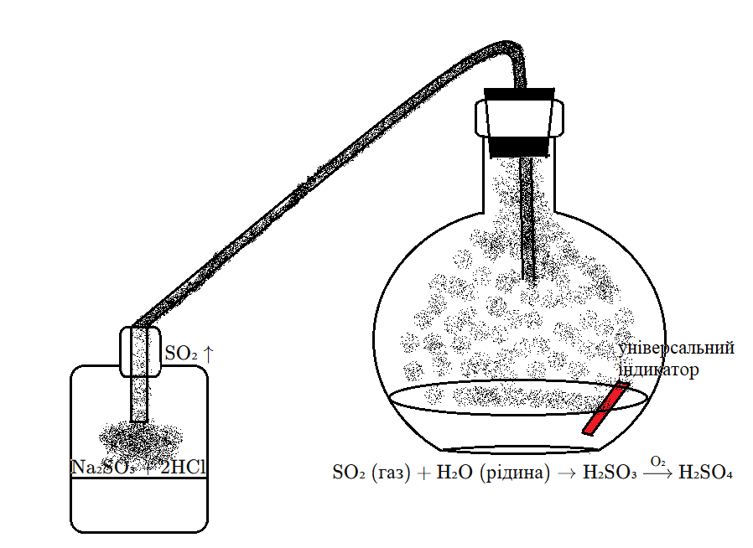
Експериментальна частина: Модель атмосфери Венери (3)
Мета експерименту
Дослідити процес утворення сірчаної кислоти (H₂SO₄) внаслідок розчинення діоксиду сірки (SO₂) у воді — аналог процесу кислотного дощу в атмосфері Венери.
Обладнання та реактиви:
Скляна колба або реактор із кришкою (об’єм ~1 л)
Газовий балон з SO₂ або генератор газу (сульфіт + кислота)
Склянка з дистильованою водою
Газопровідна трубка з каменем-дифузором
Термометр
Індикаторні папірці
Витяжна шафа, рукавички, окляри(через токсичність SO₂!)
Лабораторний штатив
Хімічні реакції:
Генерація SO₂ (альтернатива балону):
Основна реакція в моделі атмосфери:
Хід роботи:
Наповнити колбу дистильованою водою на третину об’єму.
Покласти в середину кілька папірців універсального індикатору (біля стінки колби).
Приєднати газову трубку до джерела SO₂ (балон або генератор).
Якщо використовується реакція Na₂SO₃ з HCl — відбувається утворення газу, який подається в колбу.
Проводити експеримент у витяжці з повною герметизацією газових сполучень.
Подавати SO₂ в колбу протягом 3–5 хвилин.
Вимірювати зміни pH кожні 30 секунд.
Зафіксувати стабілізацію pH на рівні 2–3 — це свідчить про утворення сірчаної кислоти.
Рис. 5. Схема установки процесу утворення сірчаної кислоти, що є аналогом процесу кислотного дощу в атмосфрі Венери

Slide 10
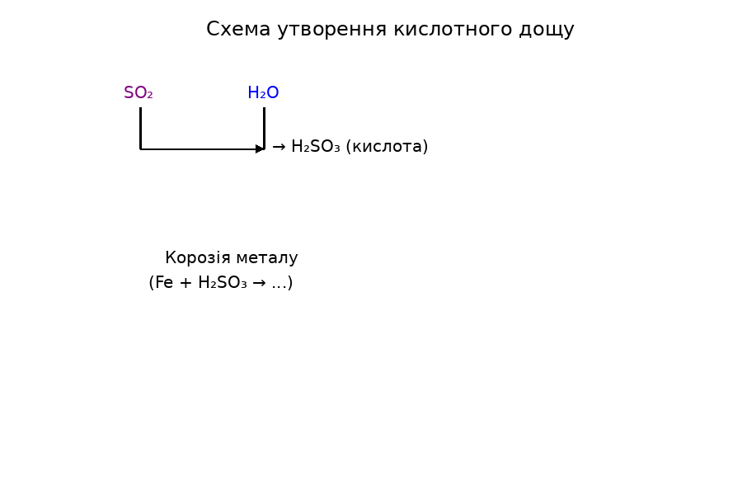
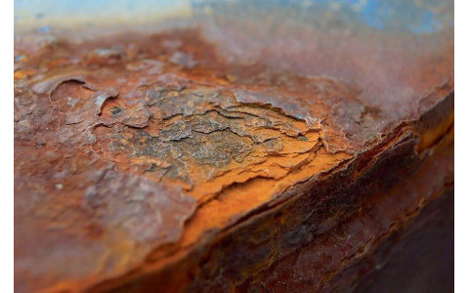
🔬 Результати:
У результаті моделювання було проведено реакцію між сірчистим газом (SO₂) та водяною парою (H₂O), внаслідок чого утворилася сірчиста кислота (H₂SO₃). Була візуалізована схема хімічного процесу та наслідки дії кислотного дощу на поверхню, зокрема — корозія металів, що імітує реальні умови на поверхні планети Венера.
Результати
У ході роботи було підтверджено можливість утворення кислотного дощу в умовах атмосфери Венери, де значна концентрація SO₂ і водяної пари сприяє формуванню кислот. Отримана кислота чинить активну корозійну дію на метали, що є важливим чинником для майбутніх космічних місій і досліджень. Це моделювання дозволяє краще зрозуміти хімічні процеси, що відбуваються на інших планетах, та потенційні ризики для техніки.
Рис. 6. Схема утворення кислотного дощу в атмосфері Венери, який місить сульфітну і сульфатну кислоти.

Slide 11
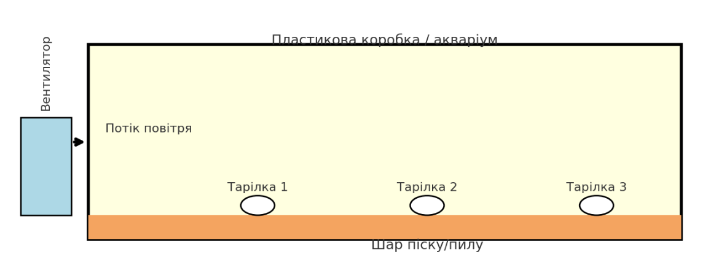
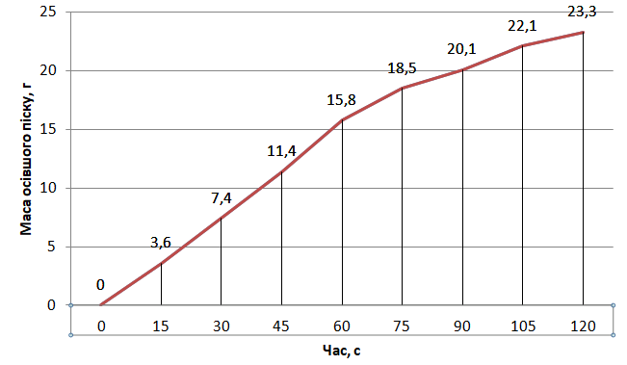
Експериментальна частина: Модель атмосфери Марсу (1)
Мета:
Відтворити умови пилової бурі на Марсі в лабораторних умовах, оцінити динаміку осідання пилу під час бурі.
Матеріали та обладнання:
Прозора пластикова коробка або акваріум
Сухий пісок або пиловий наповнювач (наприклад, з пилозбірника)
Вентилятор або фен
Скляні тарілки (для збору осаду)
Таймер або секундомір
Лінійка, ваги
Маска (для безпеки)
Безпека:
  Проводити у провітрюваному приміщенні, використовувати маску.
Хід експерименту:
  Насипати пісок на дно коробки тонким шаром.
  Розташувати вентилятор з одного боку коробки, спрямовуючи потік повітря горизонтально.
  Встановити тарілки по діагоналі в коробці для збору осідання.
  Увімкнути вентилятор на 1 хвилину.
  Вимкнути, зафіксувати кількість пилу на кожній тарілці.
  Повторити для 15, 30, 45, 60, 75, 90, 105, 120 секунд.
  Зафіксувати дані: час — кількість осаду.
Результати:
Осідання пилу зростає з часом роботи вентилятора.
Моделювання підтверджує, що навіть слабкий повітряний потік здатний створювати умови, подібні до марсіанської бурі.
Рис. 7. Схема моделі марсіанської пилової бурі для дослідження руху частинок пилу в атмосфері.
Рис. 8. Графік залежності маси осівшого піску від часу пилової бурі

Slide 12
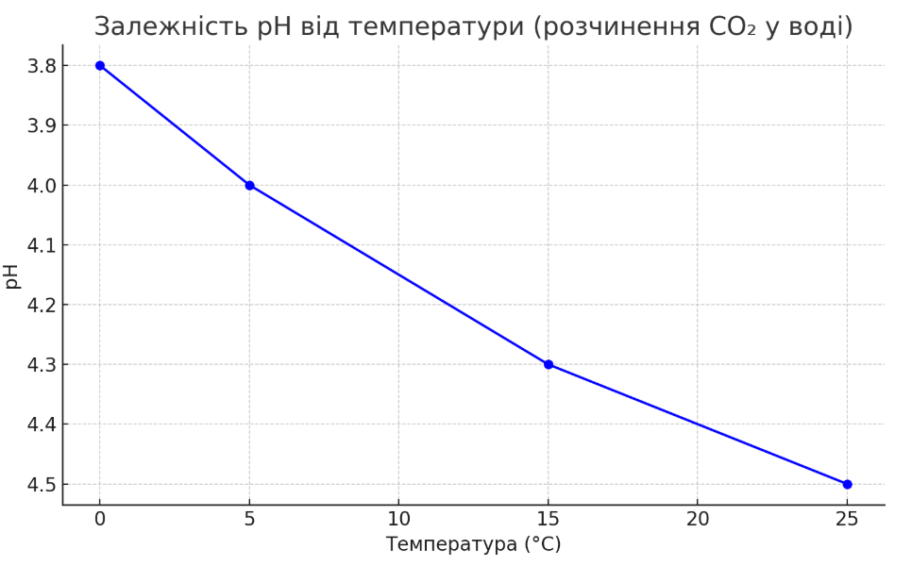
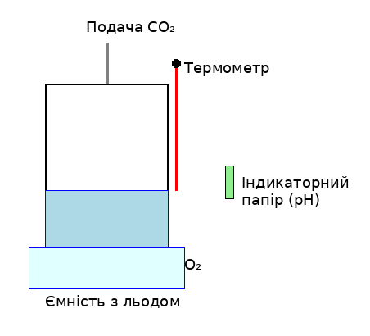
Експериментальна частина: Модель атмосфери Марсу (2)
Мета експерименту:
Дослідити, як змінюється розчинність вуглекислого газу (CO₂) у воді при зміні температури — умовно моделюючи процеси, що можливі в марсіанському середовищі.
Обладнання та реактиви:
Газований напій (джерело CO₂)
Дистильована вода
Скляні пробірки або колби
Холодильник або ємність з льодом
Термометр
pH-метр або індикатор
Ваги (за потреби)
Закупорені ємності
Таймер
Хід роботи:
Налити однакову кількість газованої води у кілька колб.
Охолодити зразки до різних температур: 25°C, 15°C, 5°C, 0°C.
Зафіксувати pH води в кожній колбі (низький pH свідчить про більшу концентрацію H₂CO₃).
Записати температуру кожного зразка.
Розчинність CO₂ збільшується при зниженні температури → pH зменшується.
Порівняти отримані pH-значення.
Результат:
При зниженні температури збільшується здатність води розчиняти CO₂, що призводить до зменшення pH. Цей ефект важливий для розуміння потенційного існування кислотних середовищ на Марсі.
Рис. 9. Графік залежності pH від температури для розчинення CO2 у воді
Рис. 10. Схема установки для дослідження зміни розчинності вуглекислого газу у воді подібно до атмосфери Марсу

Slide 13
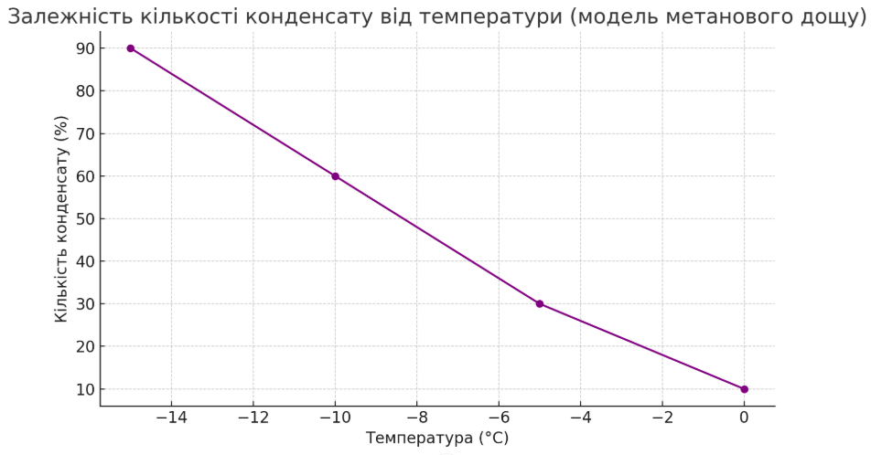
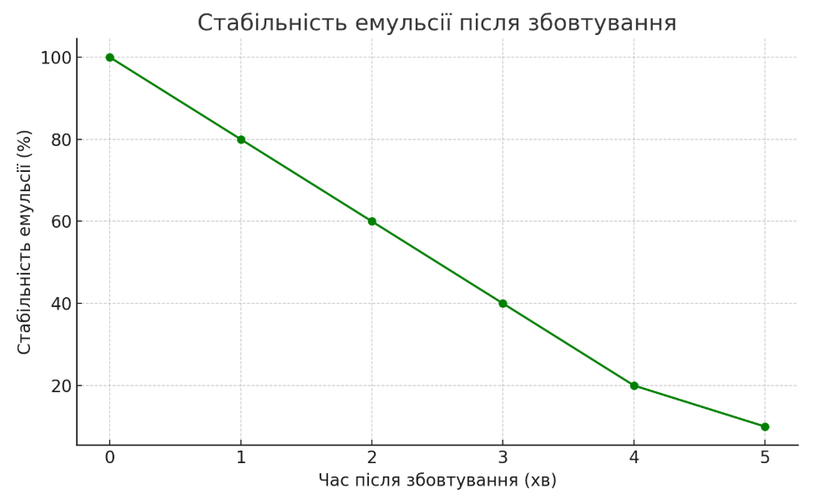
Експериментальна частина: Модель атмосфери Титану
Мета експерименту:
Відтворити в лабораторних умовах процеси:
Конденсації «метану» (замість нього — метанол або етанол) при зниженні температури.
Поведінки органічних рідин у воді (утворення емульсій) — як імітація хімії Титану.
Матеріали та обладнання:
Метанол або етанол (небезпечний — під наглядом!)
Вода, лід
Холодильник або морозильна камера
Прозорі склянки або пробірки
Термоізоляційна ємність
Термометр
Лампа або тепле джерело (для «нагрівання атмосфери»)
Експеримент 1: Метановий дощ
У склянку налити спирт.
Охолодити до температури нижче 0 °C, спостерігати появу конденсату.
Зафіксувати температуру, при якій з’являється конденсація.
Повторити дослід у 5 і більше температурних режимах.
Зробити висновки про подібність до метанового дощу на Титані.
Результати: зниження температури збільшує кількість «опадів».
Експеримент 2: Поведінка органіки у воді
У склянку з водою додати кілька крапель спирту, гасу або олії.
Спостерігати утворення емульсій, розшарування.
Збовтати пробірку — зафіксувати тривалість стабільності емульсії.
За потреби — додати миючий засіб і проаналізувати зміни.
Результат: формуються нестабільні системи, схожі на органічні явища Титану. З часом стабільність емульсії зменшується.
Рис. 11. Графік залежності кількості конденсату від температури (модель метанового дощу)
Рис. 12. Графік залежності стабільності емульсії після збовтування (модель поведінки органіки у воді)

Slide 14
Висновки
Результати роботи
У процесі дослідження було досягнуто поставленої мети — змодельовано основні фізико-хімічні процеси, характерні для атмосфер Венери, Марса та Титану. Експериментально підтверджено, що навіть у шкільній лабораторії можливо відтворити ефекти, подібні до парникового нагрівання, кислотного дощу, розчинення вуглекислого газу, метанового конденсату та атмосферної нестабільності.
У ході реалізації проєкту:
Було проведено 7 лабораторних експериментів, які імітують ключові хімічні реакції в атмосферах досліджуваних планет.
Зафіксовано кількісні показники, зокрема зміни температури (до +6 °C під впливом CO₂), pH середовища (до 4,0 у присутності кислотних газів), конденсацію парів метану.
Зроблено порівняльний аналіз атмосфер, що дозволило виявити спільні та унікальні хімічні характеристики кожного об’єкта.
Особистий внесок автора проєкту:
Самостійно зібрано, систематизовано та проаналізовано теоретичні дані про хімічний склад атмосфер Венери, Марса та Титану.
Розроблено методику лабораторного моделювання, підібрано доступні речовини для імітацій.
Проведено власні експерименти, ведено облік результатів, оформлено графіки і таблиці.
Елементи наукової новизни:
Уперше на рівні шкільної лабораторії реалізовано цілісну систему хімічного моделювання трьох різних планетарних атмосфер.
Запропоновано авторську методику імітації метанового дощу на основі органічних рідин, адаптовану для використання в умовах кабінету хімії і фізики.
Підготовлено практичну базу, яку можуть використовувати інші учні та вчителі для проведення подібних занять із хімії, астрономії або природничих наук.

Slide 15
Джерела
1. Marcq, E., Mills, F. P., Parkinson, C. D., & Vandaele, A. C. (2018). Composition and chemistry of the neutral atmosphere of Venus. Space Science Reviews, 214(1), 10.
2. Banfield, D., Spiga, A., Newman, C., Forget, F., Lemmon, M., Lorenz, R., ... & Banerdt, W. B. (2020). The atmosphere of Mars as observed by InSight. Nature Geoscience, 13(3), 190-198.
3. Willacy, K., Allen, M., & Yung, Y. (2016). A new astrobiological model of the atmosphere of Titan. The Astrophysical Journal, 829(2), 79.
4. Liu, W. S. (2020). Comparison of the greenhouse effect between Earth and Venus using multiple atmospheric layer models. In E3S Web of Conferences (Vol. 167, p. 04002). EDP Sciences.
5. McGouldrick, K., Toon, O. B., & Grinspoon, D. H. (2011). Sulfuric acid aerosols in the atmospheres of the terrestrial planets. Planetary and Space Science, 59(10), 934-941.
6. Roe, H. G. (2012). Titan's methane weather. Annual Review of Earth and Planetary Sciences, 40(1), 355-382.
7. Відьмаченко А.П., Мороженко О.В. Порівняльна планетологія. Навчальний посібник // Київ: Національна академія наук України, Головна астрономічна обсерваторія. ТОВ ДІА. - 2013. – 552 с. [стор. 243].

